Slide 1


السلام عليكم ورحمة الله وبركاته .
أهلاً وسهلاً بكم طالباتي العزيزات .
الأستاذة : خلود العتيبي

Slide 2


Slide 3

طالبتي المجتهدة أسترجعي درسنــــا السابق .

Slide 4

المادة : حديث
اليــوم: الثلاثاء
التاريخ: / 7/ 1446 هـ
موضوع الدرس
شجاعةُ النَّبِي
صلى الله عليه وسلم

Slide 5
التمهيـــد
لقد كانَ رسولُ الله صلى الله عليه وسلم أشجع الناسِ , فقد فرت منهُ
جيوشُ الأعداءِ في كثيرٍ من المواجهاتِ الحاسمة , بل كانَ يتصدرُ
صلى الله عليه وسلم المواقف و المصاعب بقلبٍ ثابتٍ و إيمانٍ راسخٍ ,
قال أنسُ بن مالك رضي الله عنه : كان النبي صلى الله عليه وسلم أشجع الناس.

Slide 6

أهداف الدرس
طالبتي المجتهدة تصفحي كتابك صفحة 182 لمعرفة أهداف درسنا لهذا اليوم .

Slide 7

شجاعةُ النبي صلى الله عليه وسلم

Slide 8
نماذجُ من شجاعة النبي صلى الله عليه وسلم
سمع أهل المدينة ذات ليلةٍ صوتاً عظيماً ففزعوا , فانطلقَ ناسٌ جهةَ الصوت , فتلقاهم رسول الله صلى الله عليه وسلم راجعاً و قد سبقهم إلى الصوت , و هو على فرس لأبي طلحة عُريٍ ( ليس عليه سرج ) في عُنقهِ السيفُ وهو يقول :
" لن تُراعوا , لن تُراعوا " .

Slide 9
نماذجُ من شجاعة النبي صلى الله عليه وسلم
عن علي رضي الله عنه قال : كُنا يومَ بدرٍ نلوذُ برسولِ اللهِ صلى الله عليه وسلم وهو أقربنا إلى العدوِّ و كان من أشد الناسِ يومئذٍ بأساً .

Slide 10
نماذجُ من شجاعة النبي صلى الله عليه وسلم
و لما أصاب الصحابة يوم حنين من الأذى و الهزيمة ما أصابهم , فرَّ بعضهم من أرض المعركة , أما رسول الله صلى لله عليه وسلم فلم يفر , فلقد كان على بغلتِهِ و أبو سفيان بن الحارث آخذ بلجامها , و النبي صلى الله عليه وسلم يقول بصوت عالٍ : " أنا النبي لا كذب , أنا ابنُ عبدِالمُطلب "

Slide 11
نماذجُ من شجاعة النبي صلى الله عليه وسلم
وفي يومٍ أحدٍ , لما سيطر المشركون على زمام المعركة , لم يتزحزح النبي صلى الله عليه وسلم عن موقفه , بل وقفَ موقفَ القائـد القوي الشجاع, و حُوصر صلى الله عليه وسلم من قبلَ المشركين , ولم يكن حوله إلا القلة من الصحابة يُدافعون عنه , وبرزَ منهُم سعد بن أبي وقاص رضي الله عنه , حينما دعاه رسول الله فناوله النبال و قال له : " ارم يا سعدُ , فداكَ أبِي و أمي "

Slide 12

أتحاور مع زُملائي عن شجاعة الصحابي علي بن أبي طالبٍ رضي الله عنه و من ذلك بقاؤه في فراش النبي صلى لله عليه وسلم عند الهجرة .
عندما بات علي بن أبي طالب رضي الله عنه , في فراش النبي صلى الله عليه وسلم ليفديه بنفســه من أذى المشركين ليلـة الهجرة , و هذا يدل على شجاعته .

Slide 13

أبيـن رأيي في المواقف الآتيـة , و هل تُعدُّ مِن الشجاعة ؟
من يقود سيارته أو دراجته الناريـة بسرعةٍ جُنونيـة .
من يستغل قوته في الاعتداء على زُملائه الطلابِ أو جيرانه .
مَن يصبر على البلاءِ و يمسك نفسه عن البطشِ و الاعتداء
مشاهدة المفحطيـن و تشجعيهم .
تهور و عرض حياته للخطر .
ضعف وغرور .
شجاعة و ثقــة .
خطأ و اشتراك في الإثم .

Slide 14

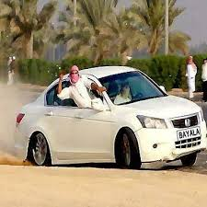
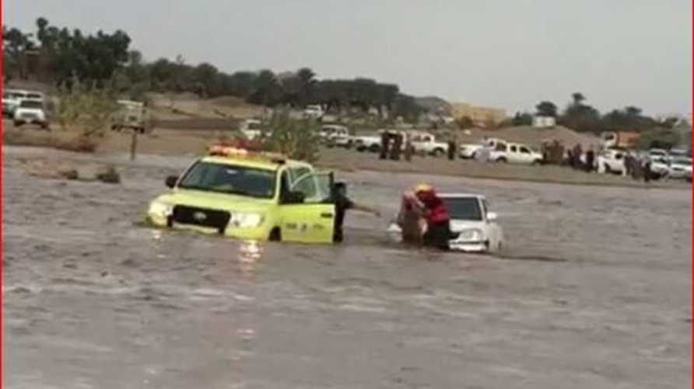
طالبتي المجتهدة خلال قراءة الصورة أذكري مثالاً للتهور و آخر للشجاعة .

Slide 15

ماذا
تعلمنـا
في درسنا
لهذا اليــوم .

Slide 16

الواجب

